Slide 1
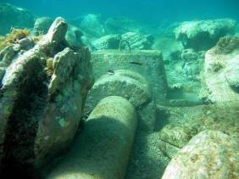
Pregled podmorskih ispusta od Ulcinja do Herceg Novog, stanje i budućnost
INŽENJERSKA KOMORA CRNE GORE
- STRUKOVNA KOMORA GRAĐEVINSKIH INŽINJERA
Autor rada Mr Olivera Doklestić d.i.g.

Slide 2
Klasifikacija morske vode
vode I klase:
do 500 ukupnih kolif. bakt. /100 ml uzorka i do 100 fekalnih bakt./100 ml uzorka
vode II klase:
do 10. 000 ukupnih kolif. bakt./100 ml uzorka i do 2000 fekalnih bakt./ 100 ml uzorka

Slide 3
Standardi ispuštanja u more po Direktivama EU i dodatni standardi ispuštanja prema Direktivi EU za osjetljive vode
Parmetar | Vrijednost
BPK₅ | 25 mg/l O₂ (bez nitrifikacije)
HPK | 90 mg/l
Suspendovane materije | 35 mg/l
Parmetar | Vrijednost
Ukupni azot | 15 mg/l N (10,000 do 100,000 ES)
 | 10 mg/l N (> 100,000 ES)
Ukupni fosfor | 2 mg/l P (10,000 do 100,000 ES)
 | 1 mg/l P (> 100,000 ES)

Slide 4
OSNOVNI PODACI O GLAVNIM ISPUSTIMA
Opština | Ispust | Godina | Dužina (m) | Dubina (m) | Prečnik (mm) | Kapacitet (ekvivalentnih stan.)
Herceg Novi | Forte Mare | 1976 | 1600 | 42 | 500 | 35-50,000
Kotor / Tivat | Trašte | 1994 | 3600 | 45 | 600 | 50-75,000
Tivat | Seljanovo | 1988 | 980 | 25 | 450 | 30-40,000
Budva | Budva | 1976 | 2550 | 40 | 500 | 35-50,000
 | Sveti Stefan | 1975 | 1700 | 40 | 250 | 10-15,000
 | Petrovac | 19800 | 1400 | 40 | 260 | 10-15,000
Bar | Čanj | 1979 | 1500 | 40 | 250 | 10-15,000
 | Bar | 1980 | 348 | 35 | 400 | 20-35,000
Ulcinj | Valdanos | 1981 | 1850 | 27 | 350 | 15-25,000
 | Pristan | 1984 | 1700 | 25 | 300 | 10-20,000
 | Velika plaža | 1984 | 1200 | 22 | 500 | 35-50,000

Slide 5
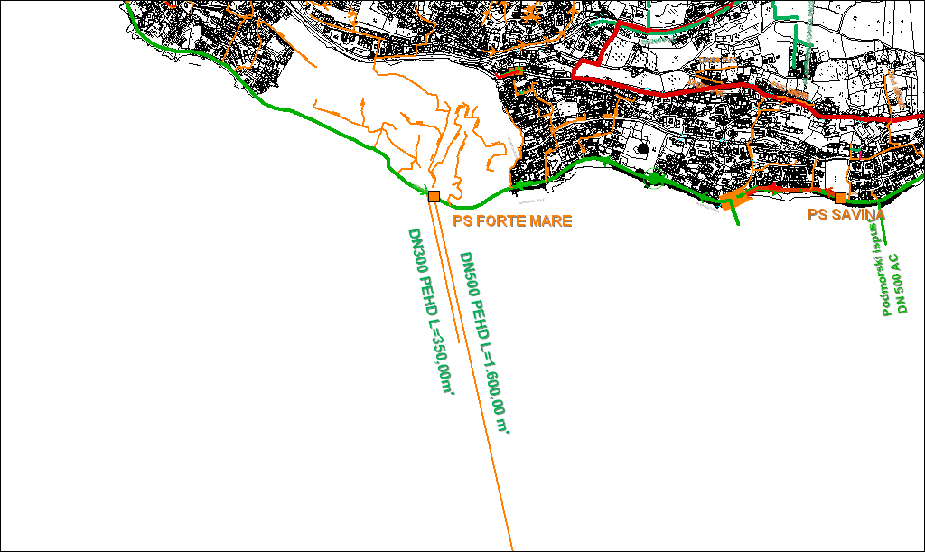

Slide 6
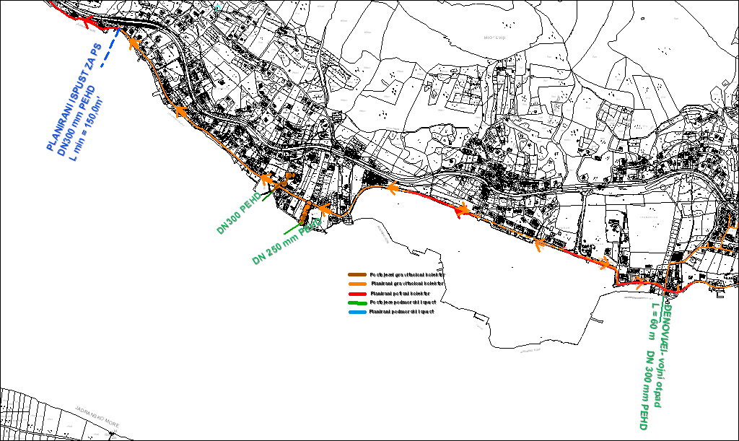

Slide 7
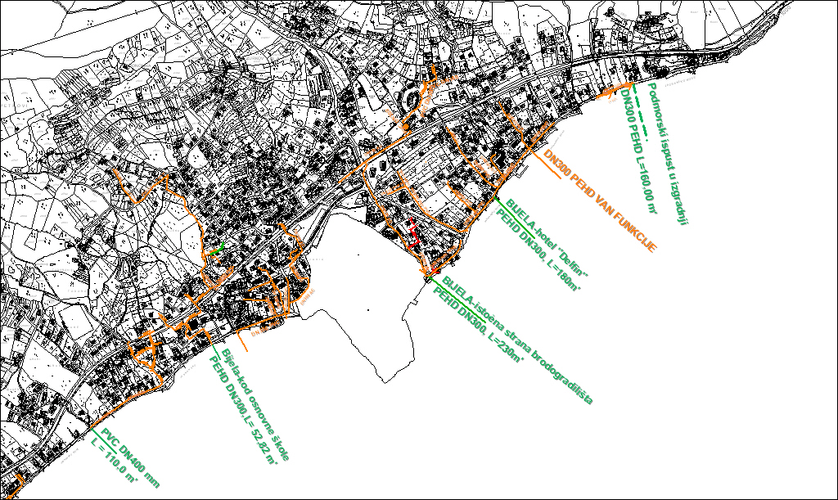

Slide 8
PODMORSKI ISPUSTI na podrulju hercegnovske rivijere

Slide 9
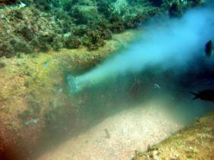
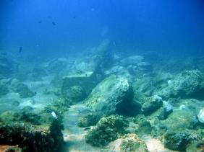
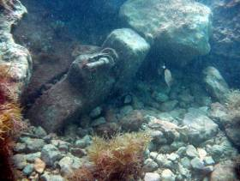
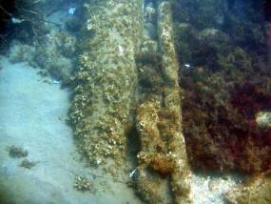
KOCKS consulting, IK engineers AQUA MONT SERVICE
Ispust u Petrovcu

Slide 10
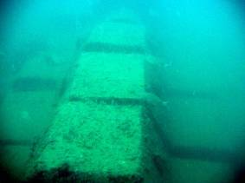
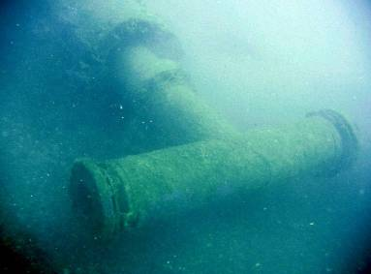
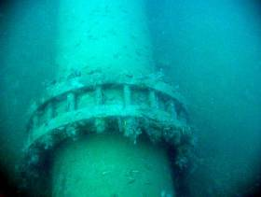
Ispust u petrovcu
U zonama daljim od obale, do oštećenja može doći ukoliko ribarske koče prilaze obali ispod jedne milje, kao što postoji pretpostavka za kolektor u Čanju, na 1800 m od obale.

Slide 11
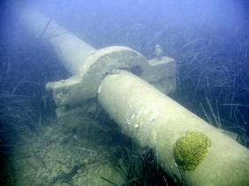
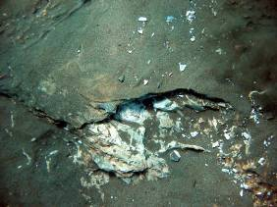
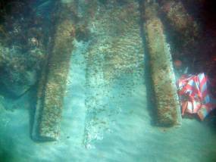
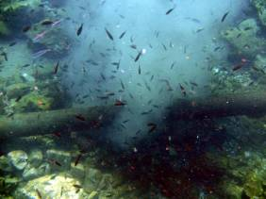
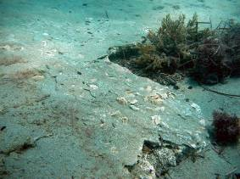
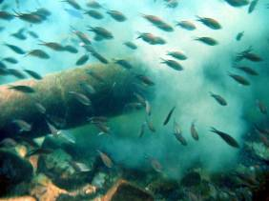
Solidna gradnja, optimalna dimenzija cijevi i sama njihova zastita od talasa, Ulcinj stavljaju u poziciju dobro ocuvanih podmorskih ispusta. Prateci objekti na suvom zbog odrzavanja nisu u funkciji, te iz tih razloga I cijeli sistem nefunkcioniše

Slide 12
Količine otpadnih voda zimi (2003.godina)

Slide 13
U okviru Master plana, priložen je predlog sporazuma o kvalitetu industrijskih otpadnih voda. Ovakav sporazum determiniše sastav otpadne vode koju industrija treba da ispušta u gradsku kanalizaciju i da definiše cijenu.

Slide 14
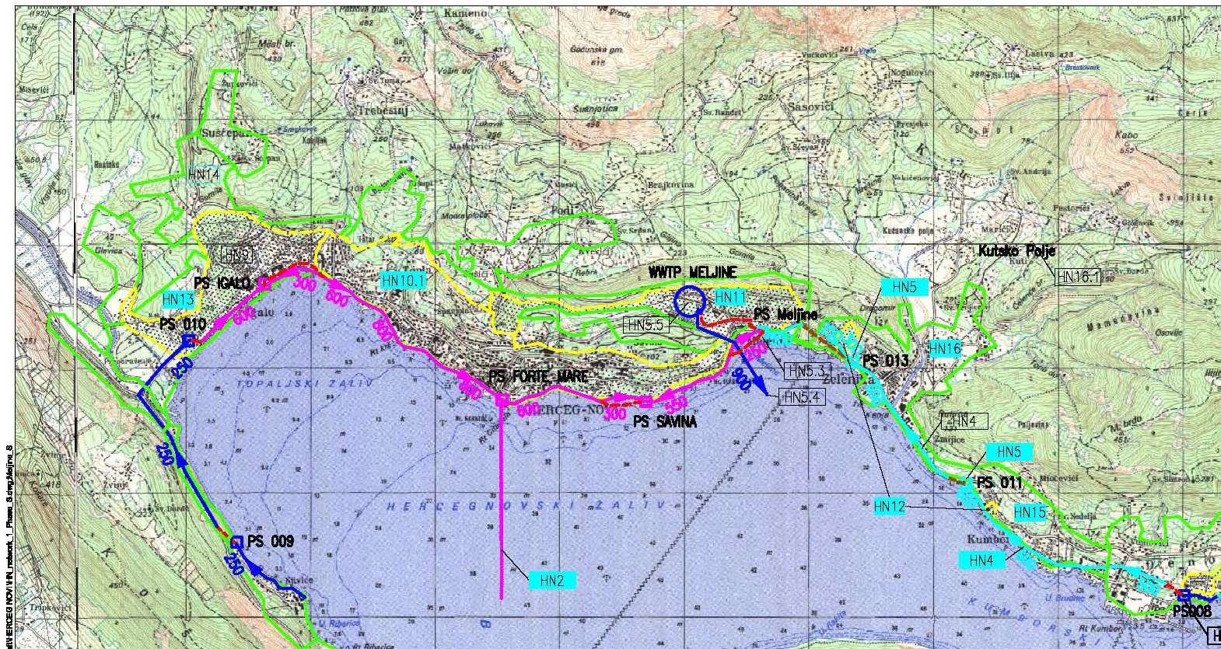
NOVI KANALIZACIONI SISTEM HERCEG NOVOG,
ISTOK, ZAPAD I PPOV

Slide 15
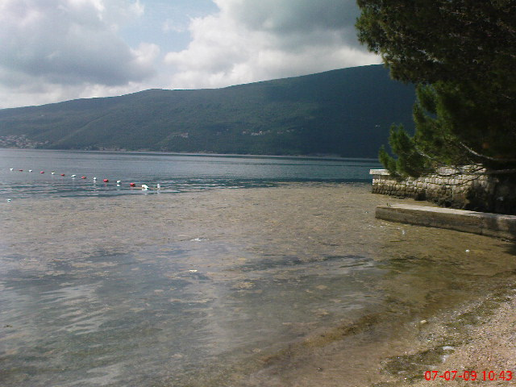

Slide 16
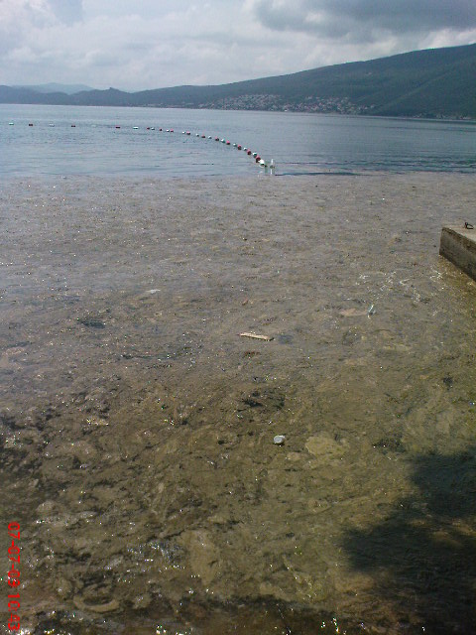
Hvala na pažnji

